Slide 1
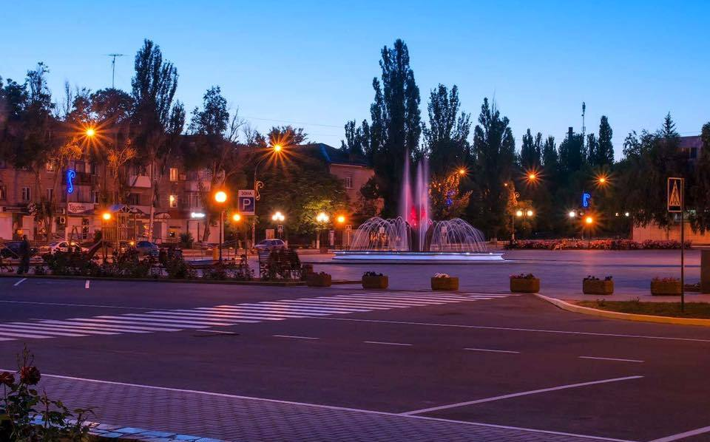
Звiт
Міського голови О.М.Шаповала
За результатами 2018 року
Notes:
To use this title animation slide with a new image simply 1) move the top semi-transparent shape to the side, 2) delete placeholder image, 3) click on the picture icon to add a new picture, 4) Move semi-transparent shape back to original position, 5) Update text on slide.

Slide 2
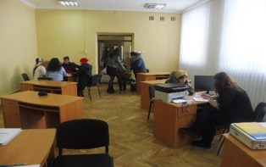
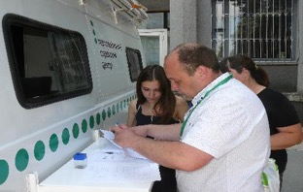
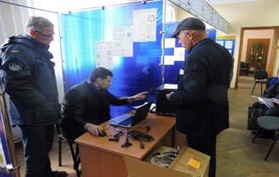
ЦНАП
Для спрощення доступу мешканців міста до отримання адміністративних послуг діє Центр надання адміністративних послуг.
Протягом 2018 року до ЦНАПу звернулося понад 9 тисяч клієнтів, що на дві тисячі більше за попередній рік.
Це пов'язано зі збільшенням переліку послуг, від 130 до 150.
Оплату послуг відвідувачі можуть здійснити безпосередньо в ЦНАПі. Створено віддалене робоче місце адміністратора в Олександрівці, де ведеться прийом громадян.
За рік до міського бюджету надійшло понад 178 тис. грн.
Це на 11% перевищує показник попереднього року.

Slide 3
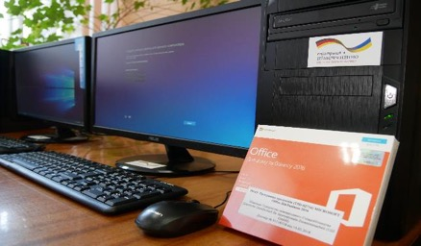
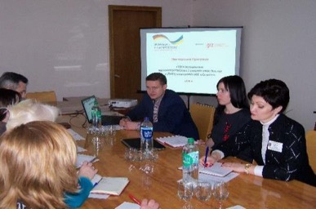
ЦНАП
ЦНАП та УП та СЗН удосконалюють свою роботу, стали учасниками Менторської програми від Німецького товариства міжнародного співробітництва (GIZ).
Компанією GIZ передано два комплекти комп'ютерної техніки з програмним забезпеченням та багатофункціональний пристрій.
Отримали “Мобільний офіс” - комплекс обладнання портативного автоматизованого робочого місця для надання послуг.
Важливою подією стало приєднання Центру до програми “U-LEAD з Європою”. Результатом співпраці є технічна модернізація установи.

Slide 4
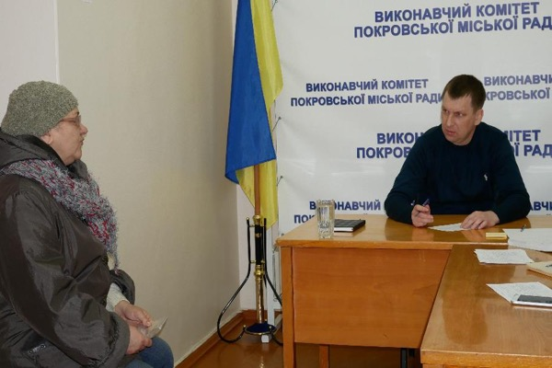
ЗВЕРНЕННЯ ГРОМАДЯН
Організація роботи зі зверненнями громадян є одним з пріоритетних напрямків діяльності влади.
Протягом року до виконкому надійшло 1257 звернень, що на 30% менше, ніж у 2017 році.
Питання комунального господарства порушувалися у 573 зверненнях, що на третину менше за попередній рік.
Звернень щодо соціального захисту надійшло 431, у 2017 їх було 689.
Значна увага приділялася своєчасності та ґрунтовності опрацювання звернень.

Slide 5
БЮДЖЕТ
Запорукою успішного розвитку та життєдіяльності міста є збалансований міський бюджет.
За звітний період по власним надходженням загального фонду бюджет виконано на 100,2%. Надходження склали 200,5 млн. грн. при уточненому плані 200,0 млн. грн., що майже на 49 млн. більше, ніж за аналогічний період минулого року.
Що свідчить про ефективність бюджетної політики минулого року.

Slide 6
АРХІТЕКТУРА
Показником розвитку міста є будівництво та введення в експлуатацію об’єктів житла
1
2
3
4
5
Протягом року виконано будівельні роботи та введено в експлуатацію 9 нових об'єктів громадського призначення.
Розпочато будівництво та реконструкції 35 об'єктів.
Введено в експлуатацію 136 м² житла у приватному секторі.
Розміщено 5 нових кіосків та павільйонів, загальна кількість таких об'єктів становить 139 одиниць.
До міського бюджету надійшли кошти на оплату пайової участі в розвитку інженерно-транспортної інфраструктури на понад 900 тис. грн.

Slide 7
ЗЕМЛЕКОРИСТУВАННЯ
Доходи до міського бюджету від плати за землю у 2018 році склали 78 млн. грн, що на 52 % перевищує результат попереднього року. Це стало можливим завдяки:
1
2
3
4
5
Доступу до Державного земельного кадастру, що надало можливість збільшити у 2,5 рази надходження від надання адмінпослуг
Завдяки претензійній роботі з боржниками відшкодовано до міського бюджету понад 800 тис. грн.
Введенню в дію нової нормативно-грошової оцінки земель міста
Взяттю на облік нових суб'єктів господарювання та переведенню їх на орендні правовідносини
Передачі земельних ділянок у приватну власність

Slide 8
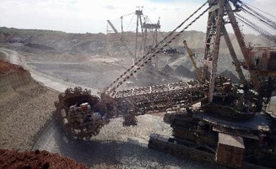
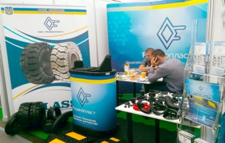
ПРОМИСЛОВІСТЬ
У 2018 році промисловими підприємствами реалізовано продукції на 5 млрд. грн., що на чверть перевищує показник попереднього року та на 150% більше від запланованого.
Загальний обсяг реалізованої продукції - 98%
64% припадає на добувну промисловість, 33% –хімічну.
Обсяг реалізованої продукції у перерахунку на одного мешканця міста складає 130 тис. грн., що на 63% більше попереднього року.

Slide 9
ЕКОНОМІКА. МАЛЕ ТА СЕРЕДНЄ ПІДПРИЄМНИЦТВО. ПОСЛУГИ. ПРАЦЯ
1
2
3
4
5
У Покрові діють 105 малих та 6 середніх підприємств — юридичних осіб та понад півтори тисячі фізичних осіб-підприємців.
Питома вага виробленої продукції у загальному обсязі виробництва малими підприємствами склала 4%, середніми – 22%.
Дохід від реалізації послуг підприємств та установ зріс на 5% і становить 35 мільйонів.
За рік у місті відкрито 41 заклад торгівлі. Торговельна мережа нараховує 276 об’єктів роздрібної торгівлі різних форм власності.
За рік працевлаштовано близько півтори тисячі осіб, у тому числі самостійно та за договорами цивільно-правового характеру.

Slide 10
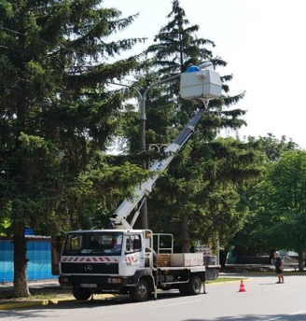
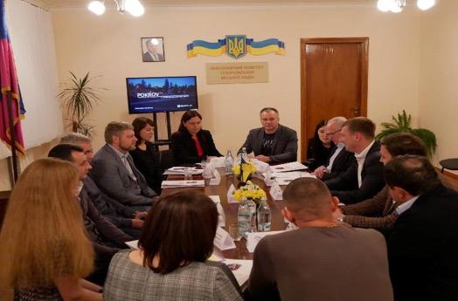
СПІВПРАЦЯ З НЕФКО
У рамках співпраці з Північною Екологічною Фінансовою Корпорацією (НЕФКО),
запроваджені заходи з оновлення вуличного освітлення.
Це екологічні та економічні переваги, оскільки крім скорочення викидів СО2, нові лампи поєднують у собі високу інтенсивність світла з нижчим рівнем споживання та тривалим терміном використання.

Slide 11
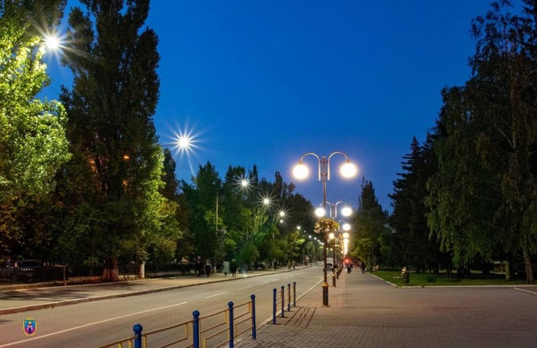
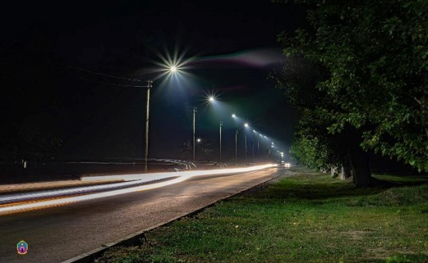
СПІВПРАЦЯ З НЕФКО
У рамках проекту замінено понад 2 тисячі світильників на енергоефективні світлодіодні. Встановлено автоматизовану систему дистанційного управління. Сьогодні збір даних відбувається за допомогою GSM мережі. Системою передбачено дімірування – можливість регулювання інтенсивності освітлення в залежності від часу доби.

Slide 12
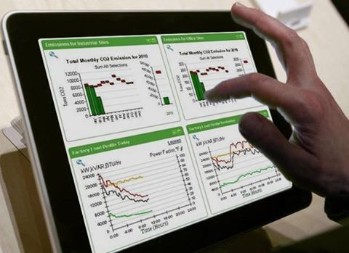
ЕНЕРГОЕФЕКТИВНІСТЬ
Покращення стандартів життя містян за рахунок підвищення енергоефективності у гуманітарній сфері стало головною метою затвердження «Концепції впровадження енергетичного менеджменту у м. Покров» та «Положення про систему енергетичного менеджменту в бюджетній сфері м. Покров».
На І етапі впровадження системи Е-моніторингу дозволило зробити реальну оцінку споживання енергоресурсів у бюджетних установах міста. Нині системою моніторингу охоплено 35 з 48 об’єктів.

Slide 13
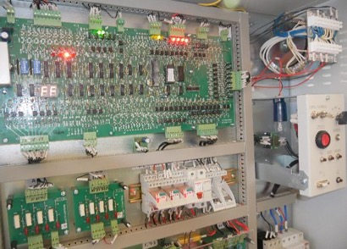
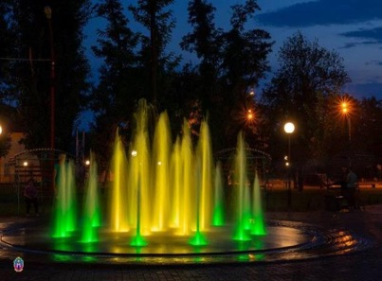
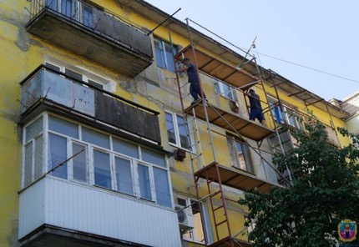
Житлово-комунальне господарство
У 2018 році роботу в галузі житлово-комунального господарства було спрямовано на забезпечення стабільного функціонування системи життєзабезпечення міста. За рахунок коштів міського бюджету капітально відремонтовано:
33 м’які покрівлі житлових будинків, 7 пасажирських ліфтів, вимощення тротуарів 12 житлових будинків.
Збудовано фонтан у міському парку ім. Бориса Мозолевського.
Капітально ремонтувалися шиферні покрівлі, підвальні частини внутрішньобудинкових інженерних мереж, відновлювалась несуча здатність конструкції житлових будинків.

Slide 14
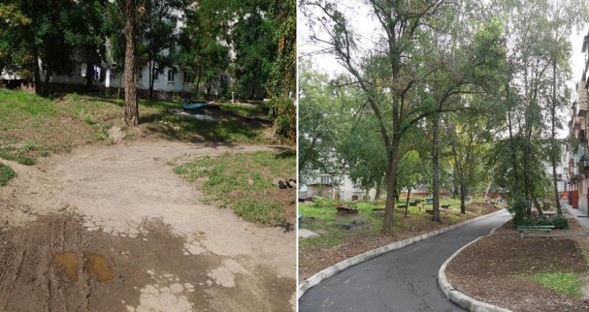
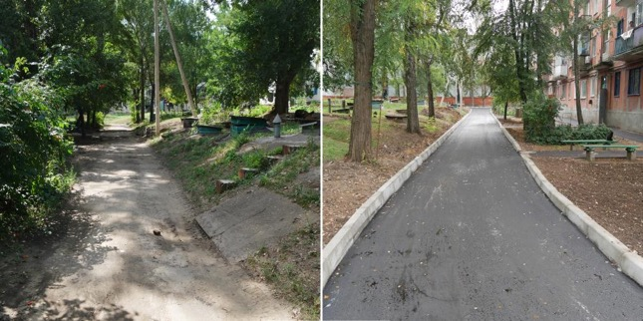
Житлово-комунальне господарство
Капітально відремонтовано 5 внутрішньоквартальних доріг.

Slide 15
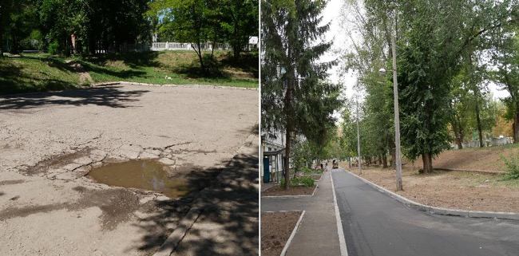
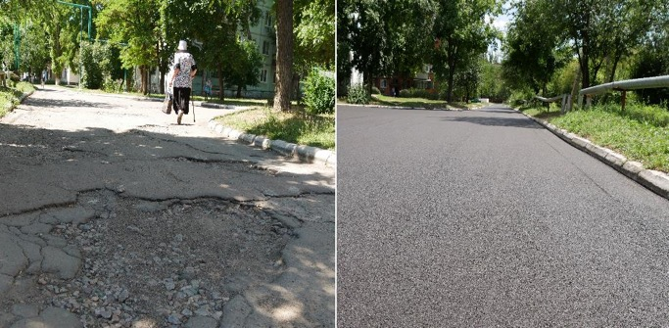
Житлово-комунальне господарство
Відремонтовано 17 доріг

Slide 16
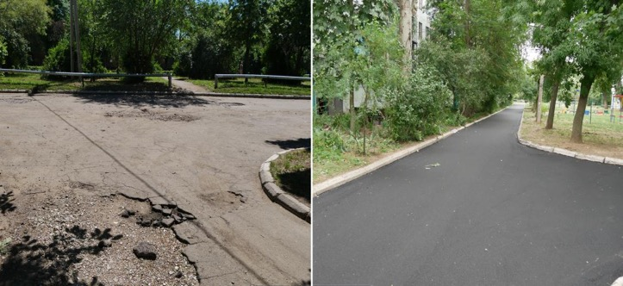
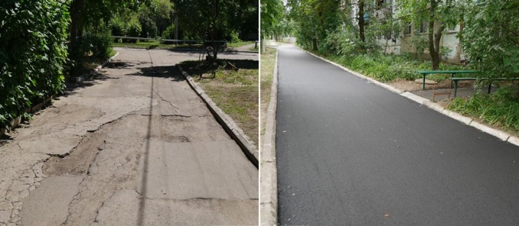
Житлово-комунальне господарство
Внутрішньоквартальна територія - Центральна

Slide 17
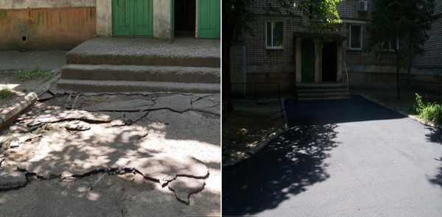
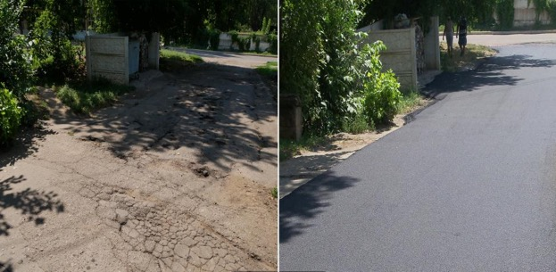
Житлово-комунальне господарство
Внутрішньоквартальна територія – вулиця Тикви

Slide 18
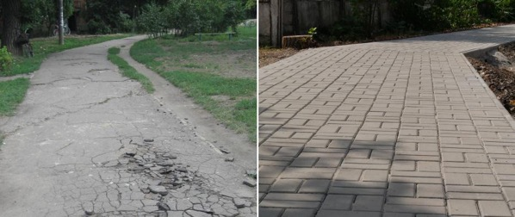
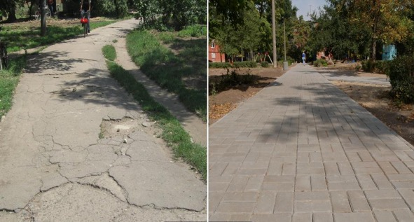
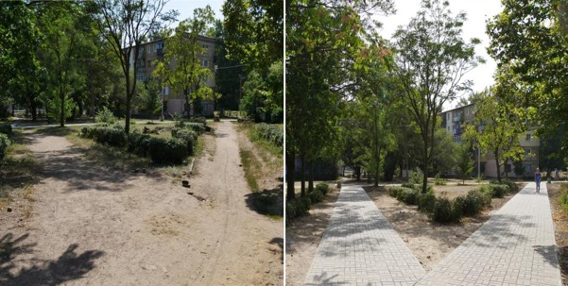
Житлово-комунальне господарство
Внутрішньоквартальна територія за Марсом

Slide 19
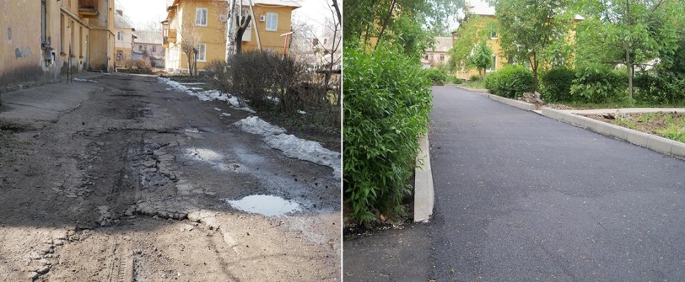
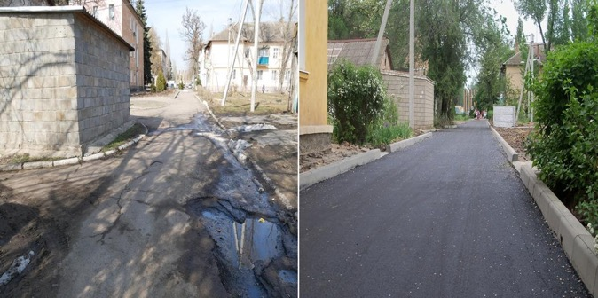
Житлово-комунальне господарство
Внутрішньоквартальна територія - Центральна

Slide 20
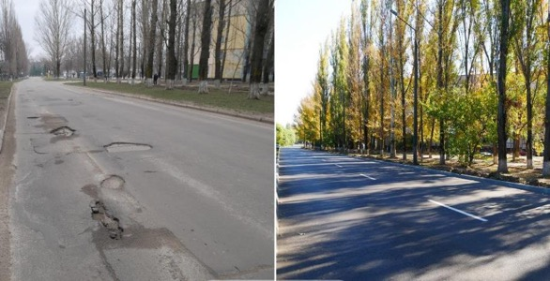
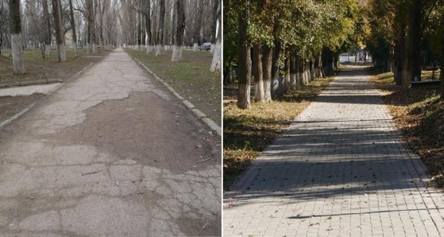
За кошти обласного
бюджету
Здійснено реконструкцію однієї з центральних магістралей міста – вулиці Г.Тикви.

Slide 21
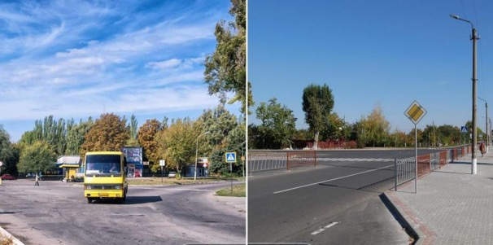
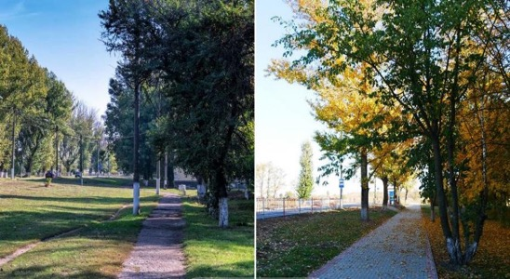
За кошти обласного бюджету
Вулиця Г.Тикви

Slide 22
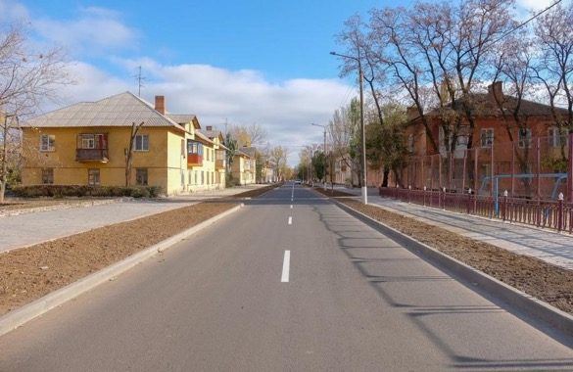
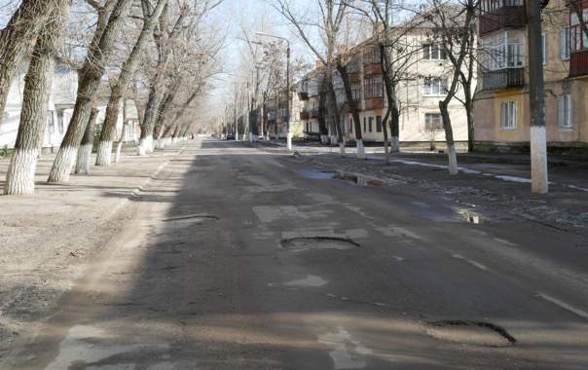
За кошти обласного
бюджету
Вулиця Горького

Slide 23
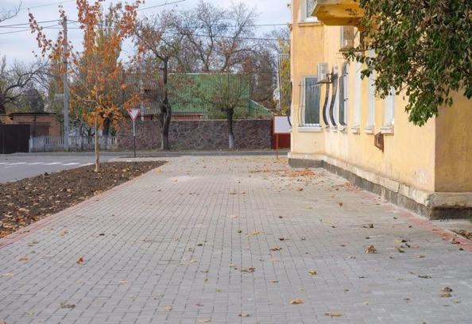
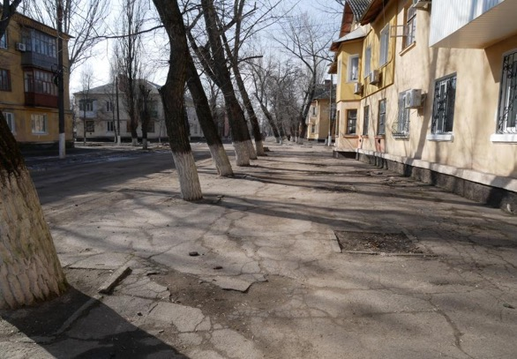
За кошти обласного
бюджету
Вулиця Горького

Slide 24
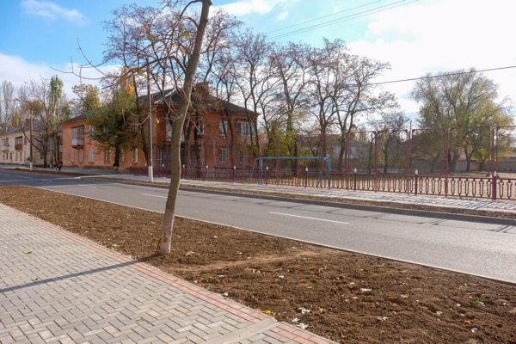
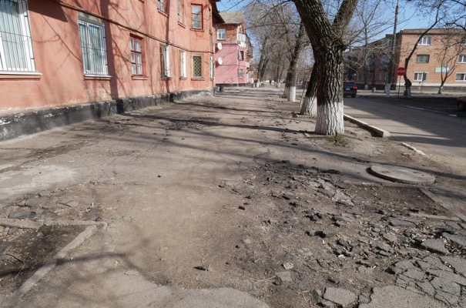
За кошти обласного
бюджету
Вулиця Горького

Slide 25
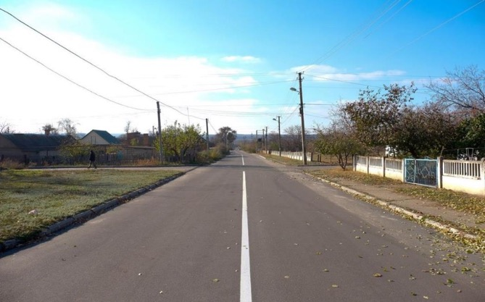
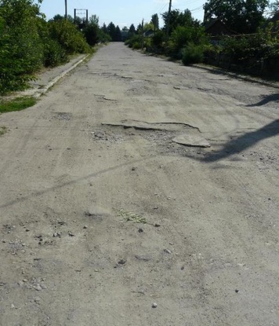
За кошти обласного
бюджету
Провулки Алтайський та Павлова

Slide 26
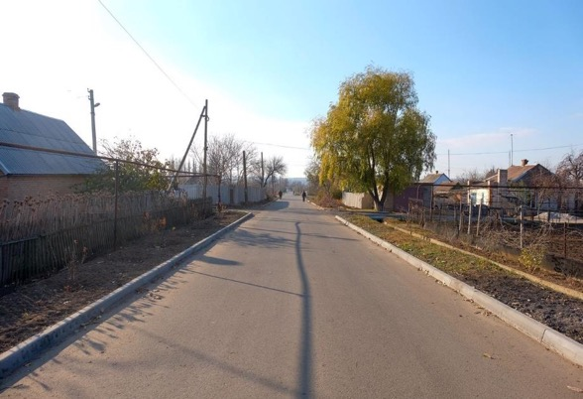
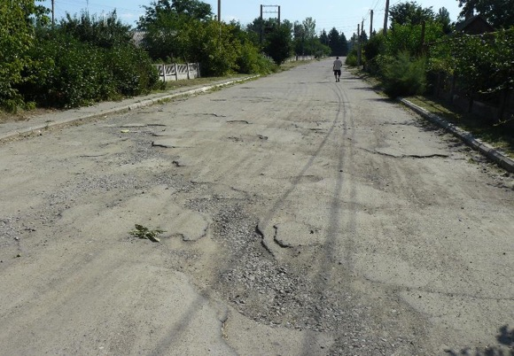
За кошти обласного
бюджету
Провулки Алтайський та Павлова

Slide 27
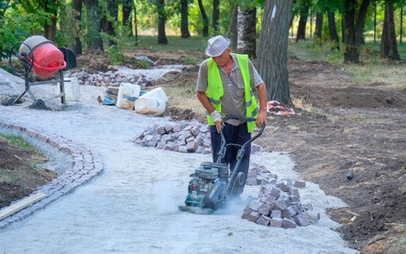
ЗА КОШТИ ОБЛАСНОГО БЮДЖЕТУ
ТРИВАЄ РЕКОНСТРУКЦІЯ ПАРКУ ГІРНИКІВ ТА ДЕНДРОПАРКУ

Slide 28
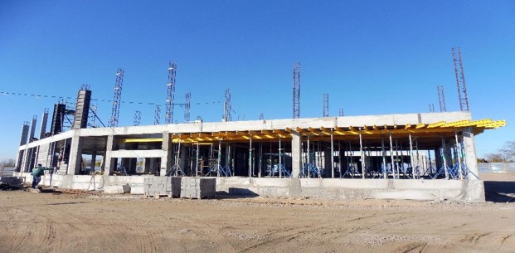
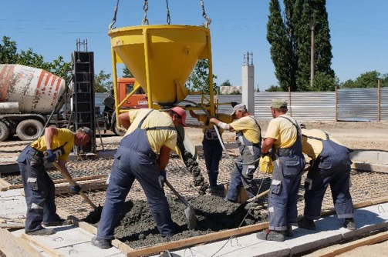
ЗА КОШТИ ОБЛАСНОГО БЮДЖЕТУ
Важливою подією за останні три десятиліття стало будівництво на Гірнику нового дитячого садка на 115 місць. Вже наприкінці поточного року планується здати його в експлуатацію.

Slide 29
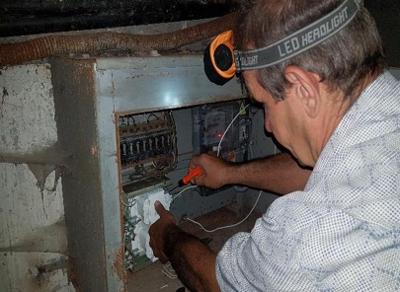
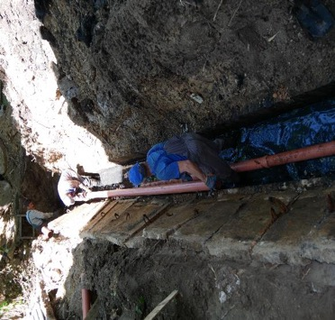
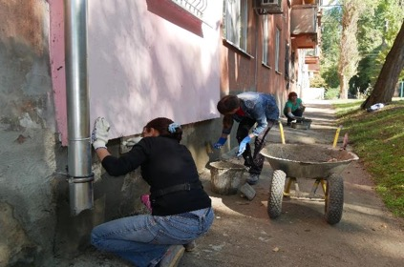
Комунальна сфера
Управляюча компанія «Універсал-сервіс ЛТД»
Виконувались роботи з ремонту м'яких та щиферних покрівель. У 31 будинку здійснили поточний ремонт цоколів, у 34-и відремонтували козирки входу до під'їзду. Відновлено майже 12 тис. погонних метрів міжпанельних швів.
Виконано реконструкцію освітлення місць загального користування у під’їздах 276 житлових будинків. Усього за час роботи компанії встановлено близько 6 тисяч світильників.
Замінено 2660 погонних метрів труб холодного водопостачання. Замінено вводи у житлових будинках та 80 каналізаційних випусків.

Slide 30
Комунальна сфера
Покровводоканал
Замінено майже 5 тис. м. вуличних та магістральних мереж. Відремонтовано та замінено 50 одиниць запірної арматури.
По цеху водопостачання виконано ремонт насосного обладнання, замінено хлоратор на насосній станції ІІ підйому.
Замінено 13 пожежних гідрантів та 52 придбано.
Проведено монтаж та встановлено обладнання для знезараження гіпохлоритом натрія.

Slide 31
Комунальна сфера
Добробут
За рахунок обласного бюджету до комунальної власності міста передано міні-навантажувач «BOBCAT» та «Комбіновану дорожню машину зі змінним обладнанням CEKSAN та TDI MUHENDISLIK”.
Підприємство виконувало роботи та надавало послуги з утримання, технічного обслуговування об'єктів та елементів благоустрою.

Slide 32
соцзахист
У місті обліковується 256 учасників АТО, які мають статус учасників бойових дій.
Членам сімей загиблих учасників АТО надана додаткова пільга — 50% на оплату житлово-комунальних послуг. Щомісячно надається матеріальна допомога кожному члену сім'ї загиблого учасника АТО.
Для учасників бойових дій з числа учасників антитерористичної операції запроваджено виплату одноразової адресної грошової допомоги з міського бюджету.
Для психологічної реабілітації, соціальної та професійної адаптації, управлінням праці направлено на навчання 12 учасників АТО (у 2017-му - 6).

Slide 33
Соціальна сфера
Надано одноразову матеріальну допомогу на придбання мобільних телефонів з програмою невізуального екранного доступу та супутниковою навігацією особам з тяжкими вадами зору.
Відшкодовано суми нарахованих пільг за послуги зв’язку пільговій категорії громадян у сумі 250 тис. грн. ,придбано 80 телетюнерів
Встановлено підйомну платформу вартістю 110,0 тис.грн. інваліду дитинства.

Slide 34
соцзахист
На квартирному обліку Покровської міської ради перебуває 578 осіб. Протягом року житло отримала 31 родина (для порівняння у 2017 році - 26, у 2016му - 19).
За державною програмою та за кошти державної субвенції придбано житло дітям - сиротам та позбавленим батьківського піклування.
За результатами проведеної інвентаризації житлового фонду та на підставі переданих позовів до суду щодо покинутого житла, міській громаді повернуто 25 квартир.
У соціальних гуртожитках міста зареєстровано 347 осіб, які потребують соціального захисту та підтримки. У 2018 році соціальний гуртожиток отримали 11 осіб.

Slide 35
ТЕРИТОРІАЛЬНИЙ ЦЕНТР
Протягом року на обслуговуванні у відділеннях територіального центру перебувало 399 підопічних, яким надано широкий спектр послуг. За цією цифрою наші ветерани, які потребують підтримки й уваги.
Для нас це пріоритет. У терцентрі діє Університет ІІІ віку, клуби за інтересами, стареньким допомагають на дому, створюють умови для змістовного проведення часу у закладі, аби вони не почувалися самотніми.

Slide 36
ТЕРИТОРІАЛЬНИЙ ЦЕНТР
За рік близько тисячі громадян отримали благодійну допомогу. В холодну пору у приміщенні територіального центру організовано цілодобову роботу пунктів обігріву. За цей період зафіксовано 110 відвідувань, надавалася допомога у вигляді гарячого харчування, теплого одягу та надання притулку.
За підтримки волонтерів у місті організовані безкоштовні обіди для людей, які опинилися у складних життєвих обставинах.

Slide 37
Центр соціальних служб для сім’ї дітей та молоді
Для надання соціальних послуг сім'ям або особам, які опинилися у складних життєвих ситуаціях, функціонує міський Центр соціальних служб для сім'ї, дітей та молоді.
Протягом року на первинний облік взято 21 родину (43 дитини). Всього ж на кінець року у Центрі обліковувалося 78 сімей, в яких виховувалося 153 дитини.
У пологовому відділенні ЦМЛ працює консультаційний пункт, завданням якого є профілактика раннього сирітства. Протягом року вагітним жінкам та породіллям надано 34 соціальні послуги.
Спільно з міським відділом з питань пробації проводилися спільні інформаційно-правові заходи спрямовані на попередження скоєння повторних правопорушень серед неповнолітніх та молоді.

Slide 38
Служба у справах дітей
Пріоритетною формою облаштування дітей-сиріт та позбавлених батьківського піклування залишається сім'я.
На обліку в службі у справах дітей на кінець звітного року перебувало 140 дітей-сиріт та дітей, позбавлених батьківського піклування. Їхня кількість за останні роки залишається незмінною .
У місті діє 2 будинку сімейного типу, в яких виховується 10 дітей, та 5 прийомних сімей, де 8 дітей.
У місті нараховується 255 багатодітних сімей, де виховується 815 дітей. За рік кількість багатодітних родин збільшилася на 13 сімей. Для них передбачені пільги.

Slide 39
ОСВІТА
Втілення Концепції Нової української школи вимагає нових підходів, у тому числі, і щодо організації освітнього процесу, над чим триває постійна робота. Загалом у 2018-му на утримання закладів освіти з бюджетів всіх рівнів було витрачено 129млн.587 тис. грн., що на 26 млн. більше 2017 року.

Slide 40
РЕКОНСТРУКЦІЯ
НВК №1
Основна увага створенню комфортних умов перебування дітей.
Одним з головних кроків до цього стала реконструкція НВК №1. Навчальний заклад повністю оновлено.
Діти отримали сучасний яскравий навчальний простір з новими комунікаціями, зручними кабінетами, медіатекою, ресурсною кімнатою та пришкільною територією.

Slide 41
РЕКОНСТРУКЦІЯ
НВК №1
Тут все зроблено для дітей, аби начальний процес тривав за комфортної обстановки, у творчому середовищі.

Slide 42
ОСВІТА
Наші педагоги – люди, віддані своїй справі й дітям, чий професійний результат – це досягнення вихованців. Так, у 2018 році шестеро покровчан стали переможцями обласних олімпіад. Дев’ять випускників підтвердили свій високий рівень, отримали 5 золотих та 4 срібні медалі.
За результатами ЗНО, серед 592 закладів освіти області до 100 найкращих увійшли наш «Ліцей» та «НВК №2».

Slide 43
ІНКЛЮЗІЯ
Одним з головних напрямків є інклюзія.
Функціонують корекційні класи, де з дітьми працюють справжні фахівці.
За підтримки обласної адміністрації, у рамках соціальної програми Марини Порошенко, відкрито ще одну медіатеку на базі НВК№2, ресурсну кімнату у дев’ятій школі.
Для професійного супроводу, у Покрові відкрито інклюзивно-ресурсний центр.

Slide 44
ШКОЛА
РОБОТОТЕХНІКИ
Справжньою подією 2018 року є відкриття Школи робототехніки, що стало можливим за підтримки облдержадміністрації.
Школа забезпечена сучасним обладнанням для вивчення азів програмування, веб-дизайну, електроніки.
Загалом на впровадження новітніх технологій з обласного бюджету разом зі співфінансуванням місцевого бюджету було виділено понад 2 млн. грн..

Slide 45
Позашкільна
освіта
Успішно розвиває напрямки художньої та технічної творчості Будинок творчості дітей та юнацтва. Ми пишаємося нашими зв’язківцями, авто та авіамоделістами.

Slide 46
ОСВІТА
Рішенням сесії від 22 червня 2018 року, Чортомлицька та Олександрівська школи припинили свою діяльність. Це було непопулярне рішення, але наш час вимагає брати на себе відповідальність. Так було з тепломережами, коли ми позбавили місто мільйонних боргів. Так сталося і з двома школами, наповненими на чверть, котрі необхідно було утримувати, витрачаючи кошти громади.

Slide 47
ОСВІТА
Сьогодні Олександрівська школа входить до структури навчально-виховного об’єднання, на її базі створено центр дозвілля, де діти можуть відвідувати гуртки й секції. На базі школи мешканці Олександрівки, Рудника отримують послуги ЦНАПу, управління праці, не витрачають час на поїздки до міста.
Будівля Чотромлицької школи під охороною, працюємо над тим, аби використовувати її функціонально.

Slide 48
МЕДИЦИНА
Покров став прикладом успішного впровадження електронної медицини.
Місто одним із перших в області приєдналось до електронної системи охорони здоров’я Хелсі.

Slide 49
МЕДИЦИНА
У рамках міської програми «Інформатизація закладів охорони здоров’я м. Покров на 2018-2020 роки», були здійснені серйозні кроки у напрямку модернізації. Придбані нові комп’ютери, оргтехніка.
Надання медичних послуг перейшло в новий формат, об’єднавши в єдиний інформаційний простір первинну та вторинну ланки. Загалом на медичну сферу направлено близько 60 млн. грн.

Slide 50
МЕДИЦИНА
Мешканці міста можуть записатися на прийом до лікаря у зручний час. Впроваджено електронну амбулаторну карту та електронний рецепт.

Slide 51
спорт
Рік, що минув, був ознаменований вагомими спортивними здобутками. Покров впевнено утримує пальму першості, славу однієї з перспективних провідних баз, де плекають спорт великих досягнень, розвивається фізкультурний рух, пропагується здоровий спосіб життя.
Дитячо-юнацька спортивна школа імені Дані Дідіка, де займається 960 вихованців, підготувала 379 спортсменів – розрядників, 16 «Кандидатів у майстри спорту України», 10 – І розряду, 353 – ІІ, ІІІ та юнацьких розрядів.
У 2018 році на утримання спортивних закладів було направлено понад 3 млн. грн..
Близько 250 вихованців спортивної школи «Манганіт» показують відмінні результати, завойовують першість з плавання, стрибків у воду, легкої атлетики. У 2018 році на фінансування школи з міського бюджету було виділено 545 тис. грн..

Slide 52
МОЛОДІЖНА ПОЛІТИКА
З метою створення сприятливих умов для самореалізації молоді, у місті діє комплексна цільова програма.
Її мета – підтримка молодіжних ініціатив, волонтерського руху, громадської діяльності. Стимулом до нових звершень є щорічна грошова стипендія за вагомі досягнення у науці, спорті, творчості. Цьогоріч було суттєво змінено критерії її отримання, розширено коло номінантів, збільшено розмір винагороди.

Slide 53
МОЛОДІЖНА ПОЛІТИКА
Місто сприяє творчому зростанню молоді.
2018 рік запам’ятається зустрічами з непересічними особистостями, героями «Сили нації», показом «Кіборгів», фотовиставкою «Якби не війна», презентацією книг Руслана Горового.

Slide 54
КУЛЬТУРА
Завдання - зберегти культурні надбання, примножити їх, зробити дозвілля містян змістовним та насиченим.
Revealing key points one at a time enhances comprehension.
У 2018 році відділом культури виконкому організовано та проведено 87 загальноміських заходів.

Slide 55
Учні шкіл естетичного виховання протягом року брали участь у Міжнародних, Всеукраїнських фестивалях та конкурсах, були активними учасниками загальноміських свят.

Slide 56
Значна увага приділялася зміцненню матеріально-технічної бази, проведенню поточних та капітальних ремонтів. Загалом на утримання закладів культури направлено понад 10 млн.грн.
Виконано реконструкцію концертної зали Школи мистецтв, на що направлено близько 2 млн. грн.

Slide 57
Створювалися умови до творчої самореалізації містян, впровадження цікавих ініціатив та починань, об’єднаних міською програмою «Покров вечірній».
Підтримуються проекти, які стали візиткою міста – «Спортивна бабуся», «Кіно під відкритим небом», «У ритмі мелодій», «Художня студія для всіх», «Німецька без кордонів».

Slide 58
БЮДЖЕТ УЧАСТІ
У 2018 році бюджет участі збільшив коло учасників і кошторис.
Переможці 2018 року : «Вчора – воїн, сьогодні – спортсмен»; «Забезпечення народного історико-краєзнавчого музею ім. Занудька сучасними технічними засобами»; «Покращення спортивної бази м. Покров»; «Sirko Wi-Fi»
«Бібліотека, як центр підтримки молодої сім’ї.
Пропозиції, що набрали найбільшу кількість голосів, були реалізовані протягом року за кошти міського бюджету, на що передбачено 500 тисяч гривень, граничний кошторис одного проекту не мав перевищувати 100 тисяч гривень.
За 15 проектів проголосувало близько двох тисяч покровчан. Для порівняння, у 2017 році за 12 проектів проголосувало 765 мешканців.

Slide 59
ЕЛЕКТРОННІ СЕРВІСИ
ДЛЯ ЗРУЧНОСТІ МЕШКАНЦІВ ТА ГОСТЕЙ ПОКРОВА ПРАЦЮЄ ОНЛАЙН-МАПА МІСТА
Ще одним електронним інструментом, що забезпечить достовірною та актуальною інформацією, є онлайн - карта міста. Це доступ до даних, які торкаються різних сфер життя. Серед категорій – об’єкти сфери послуг, торгівлі, проекти бюджету участі, заклади освіти, медицини, розташування вулиць, меморіальні дошки та інша корисна інформація з детальним описом.

Slide 60
ГРОМАДСЬКА РАДА
При виконавчому комітеті Покровської міської ради діє громадська рада.
Члени громадської ради беруть активну участь у засіданнях виконкому, сесій, нарадах, загальноміських заходах. Представники громадської ради долучилися до Всеукраїнського форуму громадських рад “Дієві громадські ради — якісні рішення влади — спроможні громади”.

Slide 61
Це досягнення усієї громади.
Позитив досягнутий у минулому та попередніх роках — очевидний. Місто стабільно розвивається у всіх напрямках і отримало нові імпульси свого подальшого розвитку.
Бо у нас спільна мета — бачити Покров сильним і процвітаючим.

